Slide 1
计算机操作系统
第1课

Slide 2
课前测验

Slide 3

单选题
1分
本课程的任课老师为（ ）
A
王光辉
B
赵辉
C
赵龑骧
D
孙琳
提交

Slide 4
单选题
1分
本课程的名字可以怎么简称（ ）
A
OS
B
SO
C
OP
D
PO
提交

Slide 5
操作系统原理
授课人：赵龑骧

Slide 6




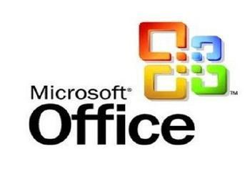




课程简介—what is？
操作系统是硬件？软件？
操作系统是干什么用的？

Slide 7




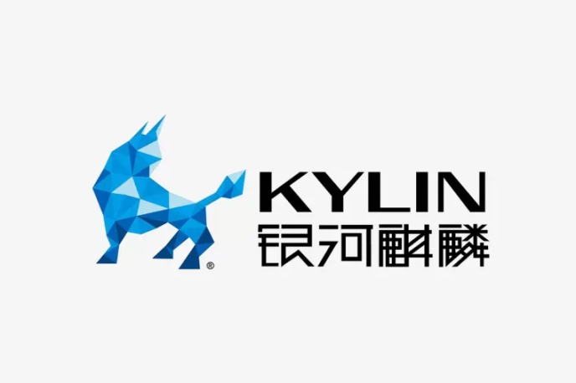



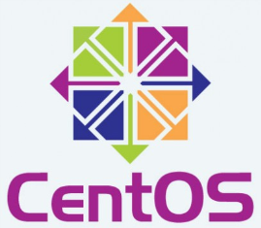
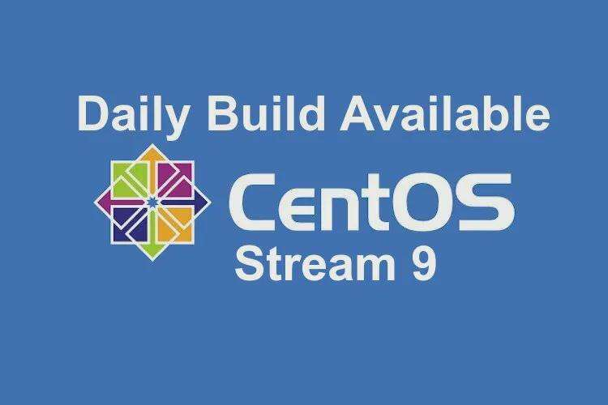




课程简介——How many?
Notes:
OpenStack可以称之为云操作系统，作为云端应用程序和实体数据中心的中间层， 让云端应用不受限于实体数据中心内各种硬设备的局限，提供一个共通的云端执行环境。
OpenStack作为操作系统，它具备以下的特点：
资源抽象
OpenStack将服务器、存储、网络设备等，通过虚拟化的方式，抽象成资源池
资源分配与负载调度
OpenStack根据管理员/租户的需求，将资源池中的资源分配给不同的租户，承载不同应用
应用生命周期管理
OpenStack已经可以提供初步的应用部署/撤除、自动规模调整能力
系统运维
OpenStack已经可以提供初步的系统监控能力
人机交互
OpenStack提供人机接口，外界可以通过API、命令行或图形界面的方式与OpenStack交互。

Slide 8
鸿蒙操作系统-微内核
目前从内核架构来划分，可分为微内核(Micro Kernel)和宏内核(Monolithic Kernel)，微内核也称为小内核，宏内核也称为大内核/单内核。
微内核：用户服务和内核服务分别运行在不同的地址空间中；
宏内核：不管是用户服务还是内核服务事实上都是内核在统一管理，它们是运行在同一地址空间中的。

Slide 9
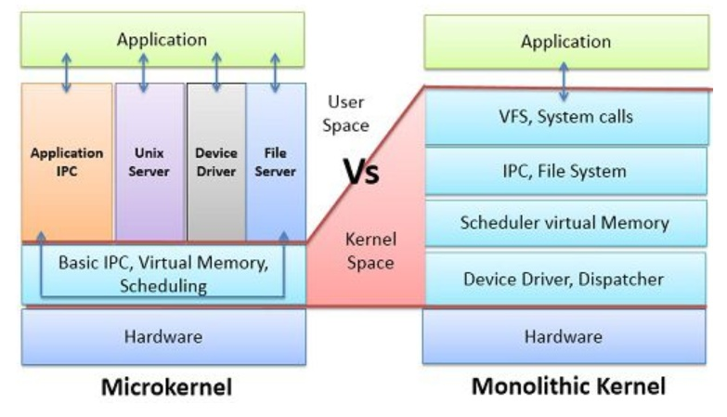
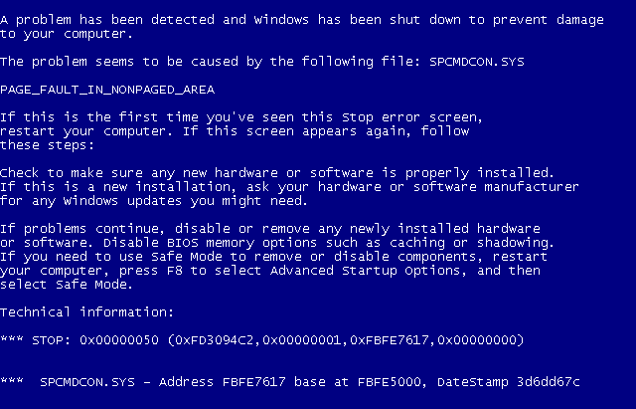
BSOD
 | 微内核 | 宏内核
基本概念 | 用户服务和内核服务运行在不同的地址空间中 | 用户服务和内核服务运行在相同的地址空间中
尺寸 | 比较小 | 比微内核大
执行速度 | 慢 | 快
可扩展性 | 容易扩展 | 不容易扩展
安全性 | 单个服务崩溃不影响全局 | 单个服务崩溃往往意味着整个系统崩溃
代码开发 | 需要开发的代码量大 | 平台提供的代码多，相对需要开发的代码量少
并行性 | 较强 | 较弱
例子 | Mac OS X，Minix，Harmony OS，L4Linux，Sybian | Unix，Linux，Android,BSDs(Free BSD,Open BSD,Net BSD),Microsoft Windows(95,98,Me),DOS
Notes:
对于Linux来说，不管是应用还是内核都是由内存管理单元来做统一的内存管理的，用户空间的程序确实不能访问内核空间，但是对于内核来说，3GB-4GB的线性地址空间对整个内核都是共用的，同时内核中的VFS、System Call等模块被划分到内核中，它们之间的地址空间是相同的，这里的用户服务按照我的理解就是这几个内核模块所需要的报备，如上图所示。

Slide 10
微内核：
优点：①健壮性好，用户服务独立于内核服务的，因此任何用户服务崩溃都不会影响到内核服务。②扩展性强，添加一个功能，只需要建立一个新的服务到用户空间当中，而内核空间不需要任何的修改。因此，微内核可移植性强、安全并且易于扩展。③并行性较好。
缺点：重复调用IPC、上下文切换，执行速度慢
宏内核：
优点：用户服务和内核服务在同一空间中，执行速度比微内核快。
缺点：①当内核中的某个服务崩溃了，整个内核也会崩溃；②扩展性弱，想要在内核中添加新的功能就意味着内核中的各个模块需要做相应的修改；③并行性较差。

Slide 11
微内核为什么半个世纪没有获得成功？
性能问题
极致原则
缺乏大企业支持
目前的主流操作系统早已经不是当年纯粹的宏内核架构了，而是广泛吸取微内核架构的优点而后揉合而成的混合内核Hybrid kernel
macOS、iOS、Win7、Win10

Slide 12
课程简介—Important？
操作系统课程是计算机教育的必修内容
计算机专业的核心课
技术开发的理论基础
考研科目
Text2
Text3
Text1
Text4
Text
第一章 操作系统引论

Slide 13
课程简介—Important？
学习什么
理解操作系统如何工作
OS的工作方式
OS内部算法和数据结构
设计OS 过程中的问题、解决方案和折中权衡
操作系统中的典型技术和应用
不是
而是
如何使用操作系统
如何开发操作系统
Text3

Slide 14
课程简介—What？教材与参考书
教材
《计算机操作系统》，汤小丹编著。西安电子科技大学出版社
参考书
《现代操作系统》，Andrew S. Tanenbaum著，陈向群等译。机械工业出版社
《 Windows操作系统原理》 ，陈向群等。机械工业出版社
《计算机操作系统教程》 ，张尧学，史美林。清华大学出版社
《计算机操作系统教程》 ，周长林，左万历。高等教育出版社
《操作系统教程》 ，孙钟秀主编。高等教育出版社
……

Slide 15
课程简介—成绩构成
总分：100分
期末考试：70
平时：30
作业：作业（上传雨课堂）、实验（Ftp）
测验：雨课堂
考勤：雨课堂

Slide 16
Warning
提醒大家，上课要认真听讲、主动思考、多动手练习，防止眼高手低！
否则……

Slide 17
单选题
1分
本课程的任课老师为（ ）
A
赵龔骧
B
赵龑驤
C
赵龑骧
D
赵龔驤
提交

Slide 18
课程简介—What? 内容组成
Ch9
操作系统接口
Ch8
磁盘存储器的管理
Ch2
进程的描述与控制
Ch7
文件管理
Ch1
引论
Ch6
输入输出系统
Ch3
处理机调度与死锁
Ch4
存储器管理
Ch5
虚拟存储器
Notes:
处理机包括中央处理器，主存储器，输入-输出接口

Slide 19
课程简介—What? 内容结构
用户
用户
用户接口
硬件
软件
CPU
处理机管理
内存
存储器管理
计算机组成
操作系统
硬盘、键盘、鼠标、显示器等
外设管理
软件、数据
文件管理

Slide 20
第一章 操作系统引论
1.1 操作系统的目标和作用
1.2 操作系统的发展过程
1.3 操作系统的基本特性
1.4 操作系统的主要功能
1.5 OS结构设计

Slide 21
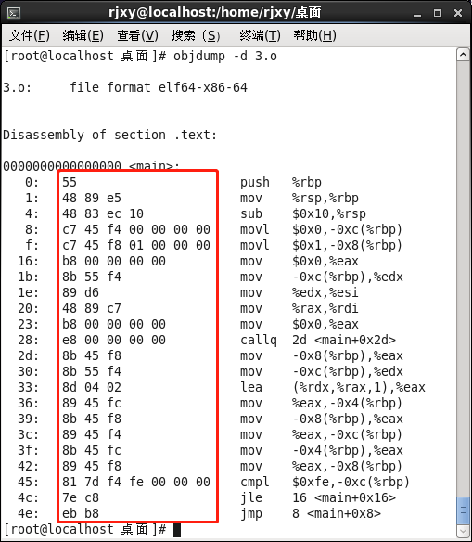
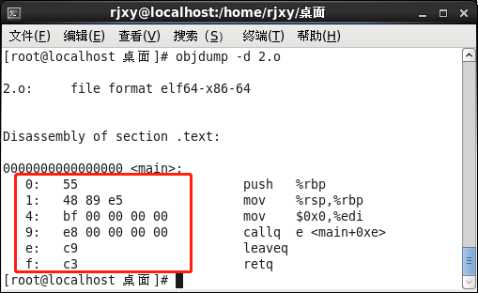
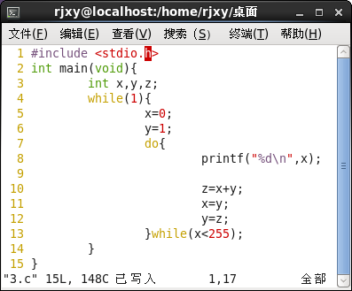
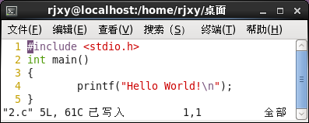
1.1 操作系统的目标和作用
操作系统的目标
有效性
改善资源利用率，提高系统吞吐量
方便性
使计算机系统使用起来更方便
可扩充性
能够不断适应发展的要求
开放性
使来自不同厂家的计算机和设备能够有效地协同工作，实现应用的可移植性和互操作性
查看某段代码对应的机器码
gcc -c 1.c -o 1.o //将源代码编译成目标代码
objdump -d 1.o //反汇编目标代码
斐波拉契数列：1,1,2,3,5,8,13,21,34,55,89,……

Slide 22
操作系统的作用
1.1 操作系统的目标和作用
用户
资源管理
资源抽象

Slide 23
操作系统的作用
1.1 操作系统的目标和作用
OS作为用户与计算机硬件之间的接口
OS处于用户和计算机硬件系统之间，用户通过OS来使用计算机系统
用户可以通过命令方式、系统调用方式和图标-窗口方式使用计算机
用户
应用程序
系统调用 命令 图标-窗口
操作系统
计算机硬件
Notes:
1.命令方式：典型的命令行方式有DOS系统和Unix系统等
2.系统调用方式：（system call)为了达到这个目的，内核提供一系列具备预定功能的多内核函数，通过一组称为系统调用的接口呈现给用户。系统调用把应用程序的请求传给内核，调用相应的的内核函数完成所需的处理，将处理结果返回给应用程序
3.图标-窗口方式：操作系统所提供的图形化界面

Slide 24

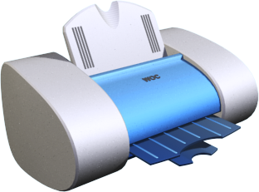
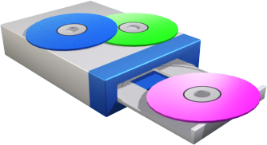



操作系统的作用
1.1 操作系统的目标和作用
OS作为计算机系统的资源管理者
硬件资源：处理器、存储器、I/O设备
信息资源：程序和数据

Slide 25
操作系统的作用
1.1 操作系统的目标和作用
OS实现了对计算机资源的抽象
当计算机上覆盖了操作系统后，便为用户提供了一台功能显著增强、使用更加方便、效率明显提高的虚拟计算机
用户
用户
I/O操作命令
（Read,Write）
I/O软件
用户需了解物理接口的实现细节；
利用机器指令进行编程
物理接口
用户无需了解物理接口的实现细节；
在窗口环境下使用计算机
硬件
物理接口
硬件
虚机器

Slide 26
1.1 操作系统的目标和作用
操作系统的发展动力
OS自20世纪50年代诞生，由原来的数十KB发展到如今的数千万行代码，其发展的主要动力主要有如下五个方面：
不断提高计算机资源利用率
计算机价格昂贵！从单个作业到批处理作业，以及SPOOLing，虚拟存储器和网络环境下允许所有网络用户访问文件系统和数据库系统
方便用户
改善用户上机、调试程序时的环境
器件的不断更新换代
微电子技术的迅猛发展，推动着计算机器件的更新换代。如芯片从8位→16位 →32位→64位。存储设备从磁盘→移动硬盘→闪存盘→扫描仪等。
计算机体系结构的不断发展
单处理机系统到多处理机系统，支持网络的网络操作系统
不断提出新的应用需求
用于工业→实时OS；音乐、电影、玩游戏→多媒体功能；……

Slide 27
单选题
1分
操作系统是现代计算机系统不可缺少的组成部分，是为了提高计算机的（ ）和方便用户使用计算机而配备的一种系统软件。
A
速度
B
利用率
C
灵活性
D
兼容性
提交

Slide 28
单选题
1分
操作系统是对（ ）进行管理的软件
A
软件
B
硬件
C
计算机资源
D
应用程序
提交

Slide 29
单选题
1分
操作系统是一种（ ）
A
通用软件
B
系统软件
C
应用软件
D
软件包
提交

Slide 30
单选题
1分
若把操作系统看作计算机系统资源的管理者，下列的（ ）不属于操作系统所管理的资源
A
程序
B
内存
C
CPU
D
中断
提交

Slide 31
填空题
4分
操作系统的基本功能包括 [填空1] 管理、 [填空2] 管理、 [填空3] 管理、 [填空4] 管理。除此之外还为用户使用操作系统提供了用户接口
正常使用填空题需3.0以上版本雨课堂
作答

Slide 32
第一章 操作系统引论
1.1 操作系统的目标和作用
1.2 操作系统的发展过程
1.3 操作系统的基本特性
1.4 操作系统的主要功能
1.5 操作系统的结构设计

Slide 33
操作系统的发展过程
操作系统的发展随着计算机硬件、应用软件的发展而发展。发展的宗旨并未改变，依然是充分利用硬件，提供更好的服务。
无操作系统的计算机系统
单道批处理系统
多道批处理系统
分时系统
实时系统

Slide 34
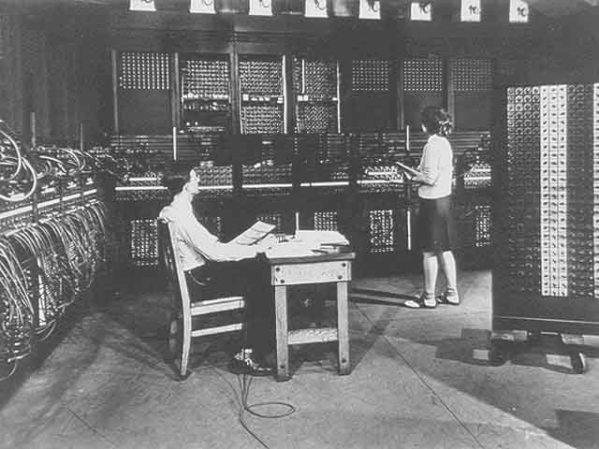
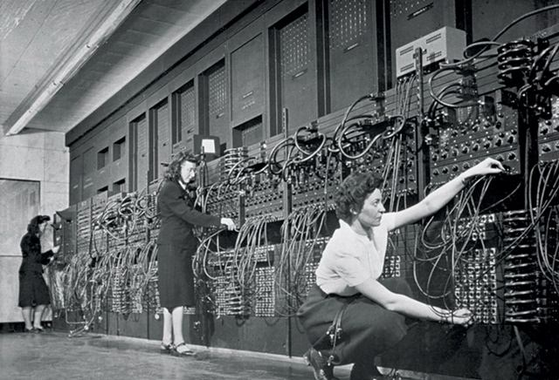
人工操作阶段
无操作系统的计算机系统
第二台电子管计算机和第一台通用计算机ENIAC，1946年诞生，发明者John Mauchly（约翰.莫奇利）。运算速度为每秒5000次加减运算，操作者必须用线路连接的方法手工编排程序然后连接电路。

Slide 35
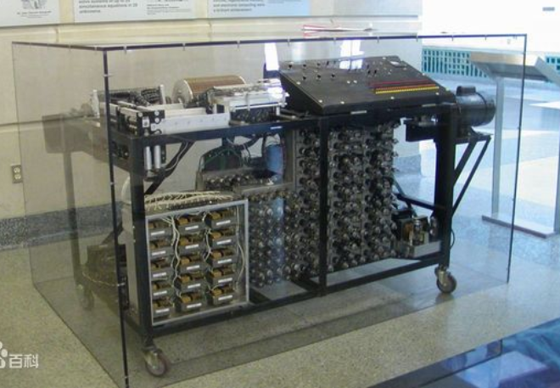
第一台计算机： ABC计算机（阿塔纳索夫-贝瑞计算机Atanasoff–Berry Computer），发明者约翰·文森特·阿塔纳索夫。1937年设计，不可编程，仅仅设计用于求解线性方程组，并在1942年成功进行了测试。
1973年，美国联邦地方法院注销了ENIAC的专利，并得出结论：ENIAC的发明者从阿塔纳索夫那里继承了电子数字计算机的主要构件思想。

Slide 36
无操作系统的计算机系统
人工操作阶段的优缺点
1. 特点：
•无任何软件
• 有人工干预
2. 缺点：
• 用户独占全机
• CPU等待人工操作。人工操作时，CPU和内存空闲

Slide 37
无操作系统的计算机系统
脱机输入/输出方式
20世纪50年代末出现了脱机输入/输出（Off-Line I/O）技术。该技术是事先将装有用户程序和数据的纸带（或卡片）装入纸带输入机（或卡片机），在一台外围机的控制下，把纸带（卡片）上的数据（程序）输入到磁带上。当CPU需要这些程序和数据时，再从磁带上将其高速地调入内存。
磁带
输入设备
外围机
磁带
主机
磁带
磁带
外围机
输出设备

Slide 38
无操作系统的计算机系统
脱机输入/输出方式
当CPU需要输出时，可由CPU直接高速地把数据从内存送到磁带上，然后再在另一台外围机的控制下，将磁带上的结果通过相应的输出设备输出。
主机
磁带
磁带
外围机
输出设备

Slide 39
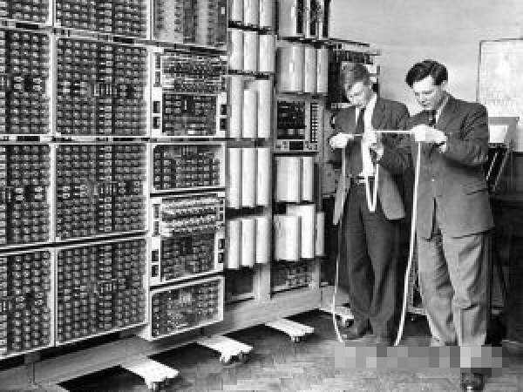
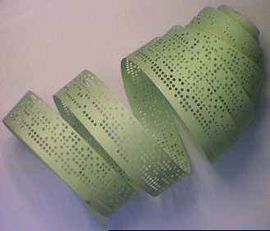
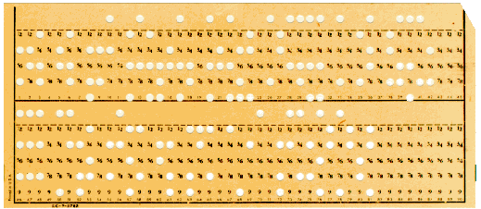
无操作系统的计算机系统
第一台数字计算机Witch，1951年建造，纸带输入

Slide 40

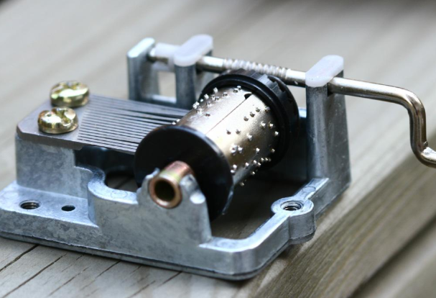
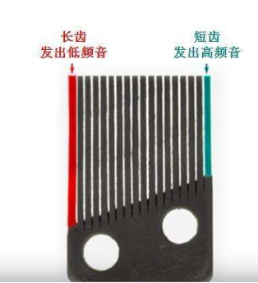

Slide 41
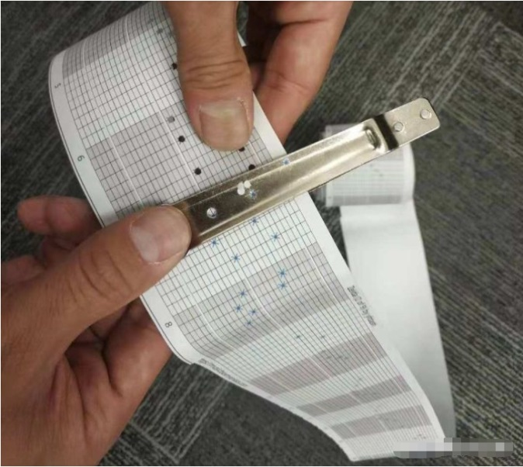
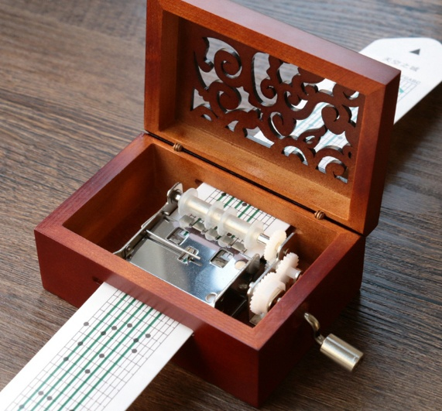
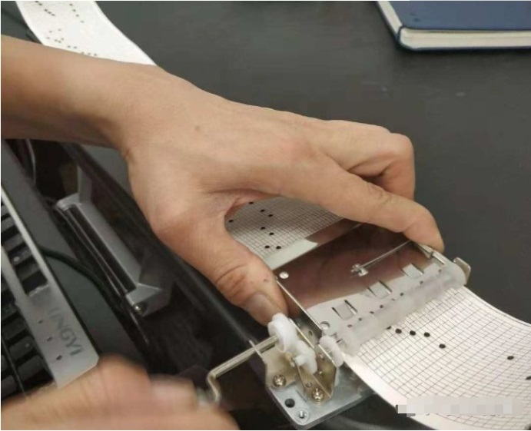
纸带八音盒

Slide 42
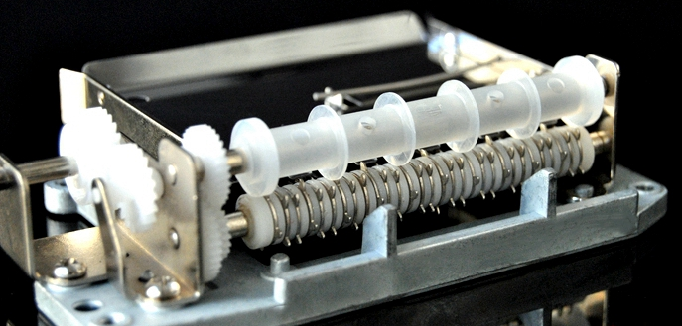
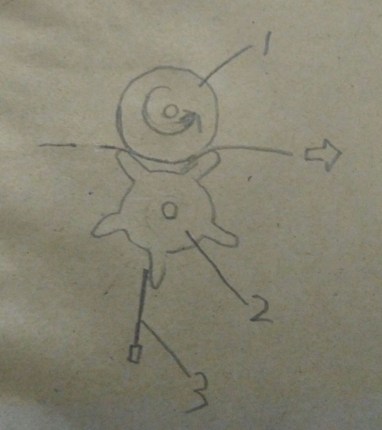
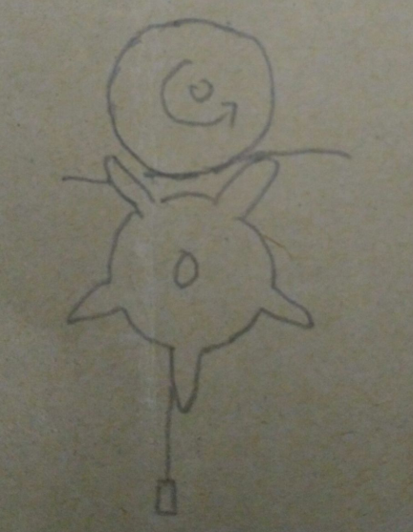
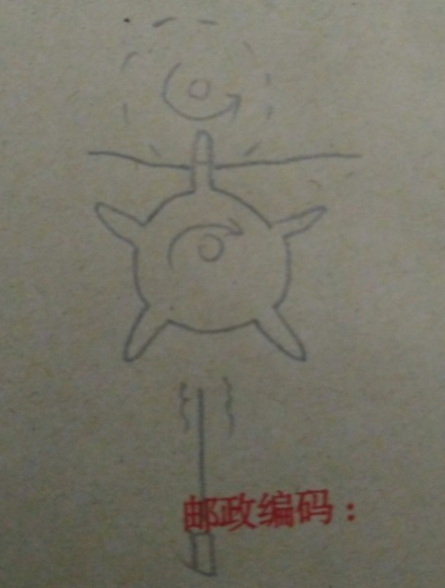
纸带八音盒工作原理
Notes:
1-上面的塑料滚筒，可以带动纸带运动；2-下面的棘轮，可以拨动簧片；3-簧片。
1号滚筒带动纸带运动时，如果没有孔，则2号棘轮不会滚动。如果纸带上有孔，则2号棘轮上相应的齿会卡在孔里，棘轮被孔带动，棘轮下方和3号簧片接触的棘就会波动簧片，发出声音。

Slide 43
无操作系统的计算机系统
脱机输入/输出方式
优点：
（1）减少了CPU的空闲时间。装带（卡）、卸带（卡）以及将数据从低速I/O设备送到高速磁带（或盘）上，都是在脱机情况下进行的，并不占用主机时间，从而有效地减少了CPU的空闲时间，缓和了人机矛盾。
（2）提高了I/O速度。当CPU在运行中需要数据时，是直接从高速的磁带或磁盘上将数据调入内存的，不再是从低速I/O设备上输入，极大地提高了I/O速度，从而缓和了CPU和I/O设备速度不匹配的矛盾，进一步减少了CPU的空闲时间。

Slide 44
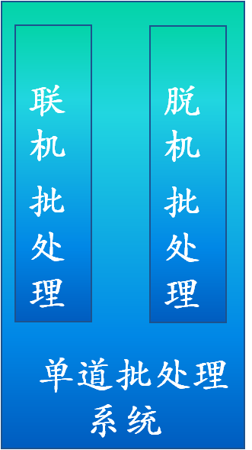
单道批处理系统
手工操 作阶段
主机速度
人—机矛盾

Slide 45
单道批处理系统
工作方式：
把一批作业以脱机方式输入到磁带上，并在系统中配上监督程序（Monitor），在它的控制下使这批作业能一个接一个连续处理。
工作过程：
由监督程序将磁带上的第一个作业装入内存，并把运行控制权交给该作业。当该作业处理完成时，又把控制权交还给监督程序，再由监督程序把磁带（盘）上的第二个作业调入内存。
计算机系统这样一个作业一个作业地进行处理，直至磁带（盘）上的所有作业全部完成。

Slide 46
单道批处理系统
自动性
作业能够自动地逐个依次运行，无须人工干预
顺序性
各道作业的完成顺序与进入内存的顺序相同
单道性
内存中仅有一道程序运行

Slide 47
多道批处理系统
20世纪60年代中期，引入了多道程序设计技术，由此形成了多道批处理系统（Multiprogrammed Batch Processing System）。
【多道程序设计原理】：在计算机内存中同时存放几道相互独立的程序，它们在管理程序的控制下相互穿插地运行，共享CPU和外设等资源。
采用多道程序设计技术的批处理系统称为多道批处理系统

Slide 48
多道批处理系统
用户所提交的作业都先存放在外存上并排成一个队列，作业调度程序按一定算法从后备队列中选择若干个作业调入内存，使它们共享CPU和系统中的各种资源。
引入多道程序设计技术可以带来如下好处：
（1）提高CPU利用率
（2）提高内存和I/O设备的利用率
（3）增加系统吞吐量

Slide 49
单道程序运行情况
I/O中断请求
I/O中断请求
用户程序
启动I/O
I/O完成
启动I/O
I/O完成
监督程序
结束中断
结束中断
I/O操作
t₁
t₂
t₃
t₄
t₅
t₆
t₇
t₈
从蓝色的实线来看CPU是断续性运作
t2~t3、 t6~t7时间间隔内CPU空闲

Slide 50
多道程序运行情况
设：A的I/O 打印机
B的I/O 显示器
C的I/O 键盘
D的I/O 打印机
A I/O请求
A I/O完成
A再次被调度
A 完成
程序A
B I/O请求
程序B I/O完成
程序B
C I/O请求
C I/O完成
C再次被调度
程序C
D I/O请求
程序D
调度程序
从蓝色的实线来看CPU是持续性运作

Slide 51
多道批处理系统的优缺点
资源利用率高
内存中的多道程序可以共享资源，使得资源充分利用
系统吞吐量大
CPU及其它资源保持忙碌，切换较少，系统开销小，使得系统在单位时间内所完成的总工作量较大
平均周转时间长
由于 作业需要排队，依次处理，周转时间较长
无交互能力
用户一旦将作业提交给系统，将不能与自己的作业交互，修改和调试程序不方便

Slide 52
多道批处理系统的特征
多道性
在内存中可驻留多道程序
无序性
多个作业完成的先后顺序与它们进入内存的顺序之间并无严格的对应关系
调度性
作业从提交给系统开始直至完成需要经历作业调度和进程调度

Slide 53
多道批处理系统需要解决的问题
处理机管理问题
在多道程序之间如何共享处理机，使CPU既能满足各程序运行的需要，又能提高处理机的利用率。
内存管理问题
为各个作业分配必要的内存空间，使他们各得其所。
I/O设备管理问题
有多种类型的I/O设备供多道程序共享，如何分配设备？如何既方便用户使用又能提高设备利用率？
文件管理问题
如何组织这些以文件形式存在的数据和程序？
作业管理问题
有的作业是I/O型，有些是计算型，有的要求系统能及时响应。如何组织这些作业？
用户接口问题
为了方便用户使用，操作系统应提供用户使用的接口

Slide 54
操作系统的定义
操作系统是一组能有效组织和管理计算机硬件和软件资源，合理地对各类作业进行调度，以及方便用户使用的程序的集合。

Slide 55
单道和多道批处理的比较
单道
多道
内存使用
每次一个作业
每次多个作业（充分利用内存）
作业次序
顺序，先进先出
无确定次序
多道程序系统和多处理系统(Multi-Processing System)的区别：前者指多个程序同时在内存中交替运行，后者指多个处理器。

Slide 56
多道批处理系统的资源利用
单道和多道批处理的比较
多道批处理系统的资源利用效率特征是基于各作业对系统资源的需求差异得到的。
例如：有3个作业A、B、C， A是计算作业、 B是检索磁带上数据的作业， C是打印作业。3个作业单道运行时间分别为5分钟、15分钟和10分钟。假设可在15分钟内并行完成这3个作业。则各资源的利用率分别为：
CPU
磁带机
打印机
单道
17%
50%
33%
多道
33%
100%
66%

Slide 57
例：在有一台CPU和两台输入/输出设备（磁盘机和磁带机）的多道程序系统中，同时投入运行2个程序A和B。这2个程
序对CPU和磁盘和磁带的使用顺序和使用时间为：
程序A：磁带（30S）、CPU（10S）、磁盘（30S）、
CPU（10S）、磁带（20S）
程序B：磁盘（20S）、CPU（30S）、磁带（40S）
假定：CPU、磁盘和磁带都能并行工作
试问：在单道和多道两种方式下，
1、程序A和B从投入运行到运行完成所用的时间
分别是多少？
2、CPU、磁盘和磁带的利用率是多少？

Slide 58
A、B同时运行的情况
磁带
程序A
磁盘
单道方式：190S
多道方式：120S
程序B
CPU
B
A
A
20s
30s
50s
60s
90s
100s
120s

Slide 59
资源利用情况
 | 单道程序 | 两道程序
CPU | 50/190=26％ | 50/120=42％
磁带机 | 90/190=47% | 90/120=75%
磁盘机 | 50/190=26％ | 50/120=42%

Slide 60
习题
1、操作系统中采用多道程序设计技术提高CPU和外部设备的_______。
A．利用率 B．可靠性
C．稳定性 D．兼容性
2、所谓_______是指将一个以上的作业放入主存，并且同时处于运行状态，这些作业共享处理机的时间和外围设备等其他资源。
A. 多重处理 B．多道程序设计
C. 实时处理 D．并行执行
3. _______操作系统允许用户把若干个作业提交给计算机系统。
A．单用户 B，分布式
C．批处理 D．监督
4.采用多道程序设计技术能充分发挥__CPU__与__外设__并行工作的能力。
5.在主机控制下进行的输入／输出操作称为_联机I/O_操作。

Slide 61
复习
1、引入多道程序技术的前提条件之一是系统具有（）。
A 多个CPU B 多个终端 C 中断功能
D 分时功能
2、批处理系统的主要缺点是（）。
A CPU利用率低 B 不能并发执行 C 缺乏交互性 D 以上都不是
3、多道程序设计是指（）。
A 在实时系统中并发运行多个程序
B 在分布系统中同一时刻运行多个程序
C 在一台处理机上同一时刻运行多个程序
D 在一台处理机上并发运行多个程序
4、操作系统的基本类型主要有（）。
A．批处理系统、分时系统及多任务系统
B．实时操作系统、批处理操作系统及分时操作系统
C．单用户系统、多用户系统及批处理系统
D．实时系统、分时系统和多用户系统

